Slide 1
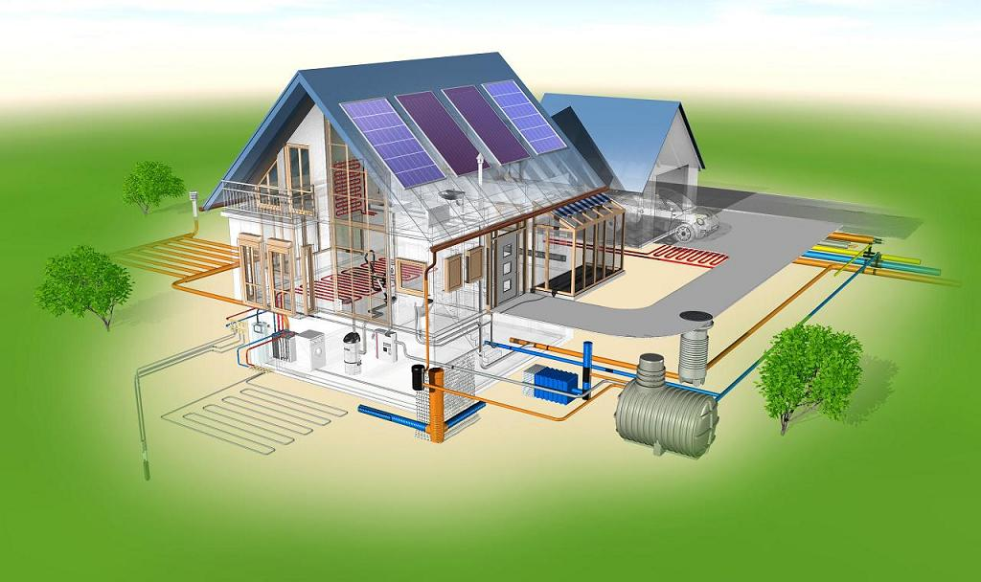
МДОУ детский сад №15 г. Ржева, Тверской обл. Тема: «Чистая вода»
Подготовила презентацию: воспитатель Синева
Светлана Александровна.

Slide 2
1 этап. Подготовительный.
Постановка цели, задач.
Сбор информации, литературы, дополнительного материала.
Планирование работы.

Slide 3
Используемая литература. Ресурсы интернета.

Slide 4
Цель проекта:
Сформировать навыки экологически грамотного поведения в природе, в частности, во время отдыха на реке Волге.
Воспитывать любовь к природе родного края.

Slide 5
Задачи проекта:
Формирование экологических знаний о значении воды.
Развитие творческих способностей детей, наблюдательности.
Воспитание любви к природе, привитие навыков экономного расходования воды.

Slide 6
Тип проекта:
Информационно – исследовательский

Slide 7
Состав участников:
групповой
родители

Slide 8
Продолжительность проекта:
краткосрочный

Slide 9
Формы реализации проекта:
проблемные и игровые ситуации
обсуждение поставленных вопросов с использованием наглядного материала
изготовление общего творческого продукта
экспериментирование
беседы, общение

Slide 10
Предполагаемый результат:
Заинтересованность данной темой, проявление познавательной активности, любознательности.
Расширить знания детей о водоснабжении города.
Дети самостоятельно проявляют инициативу: рассматривание иллюстраций, участвуют в беседах, задают вопросы, проявляют активность в проведении опытно – экспериментальной. деятельности.
Выражают свои эмоции, впечатления, з.у.н. в художественном творчестве.
Участие родителей в совместной деятельности.
Привитие навыков экономного расходования воды.

Slide 11
Работа с родителями:
Консультации - «Экспериментируйте с детьми дома!», «Экологическое образование воспитанников и родителей».
Папка - передвижка «Экспериментируем, играя!».
Изготовление листовок «Как беречь воду».

Slide 12
2 этап.
Исследовательский или основной. Работа по плану с детьми, родителями.
Выполнение проекта.

Slide 13
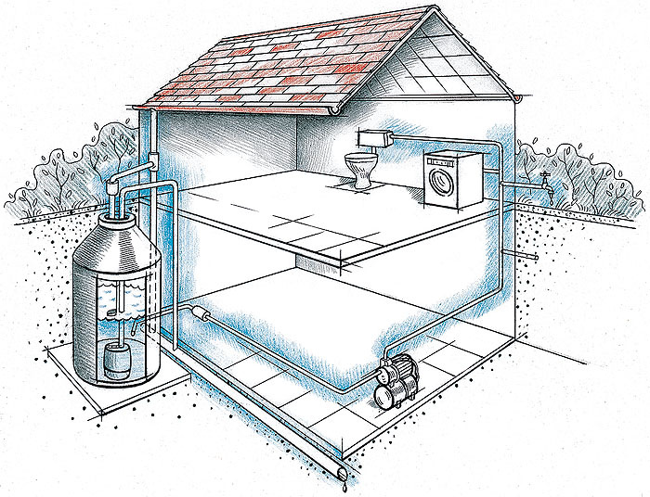
Мероприятия:
Беседы:
«Как вода попадает в дом»
«Сколько используем воды»
«Личная гигиена»
«Очистка воды», «Безопасность на воде»
«Земля – наш дом»
Дидактические игры
«Где живет вода?»
Чтение познавательной литературы, «Откуда в кране вода?».
Коллективная работа «Водоснабжение города»
Рисование «Приключение капельки».
Чтение сказок «Приключение капельки», «Наводнение в кукольном домике»

Slide 14
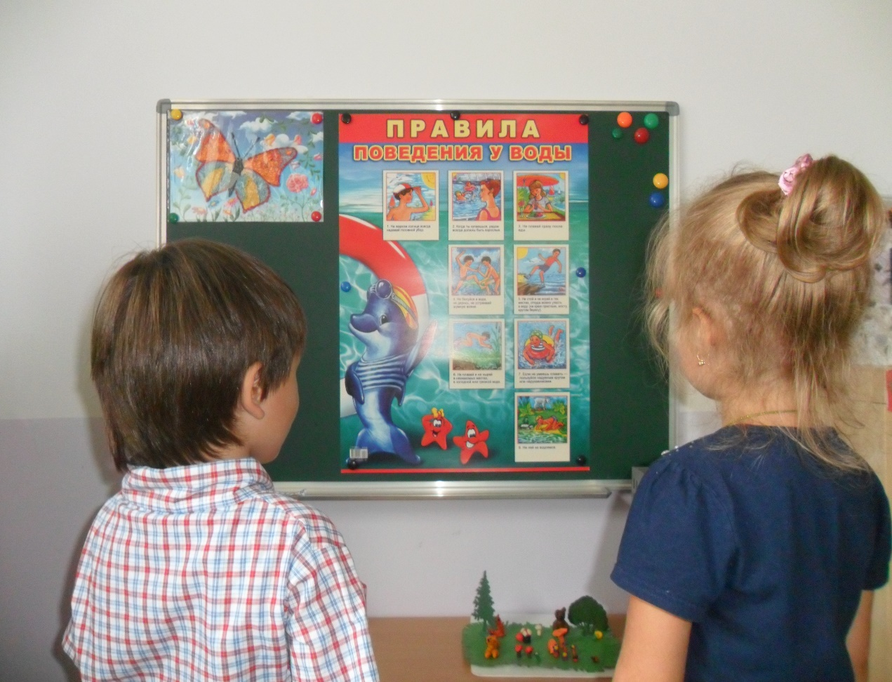
Беседы, рассматривание плакатов.

Slide 15
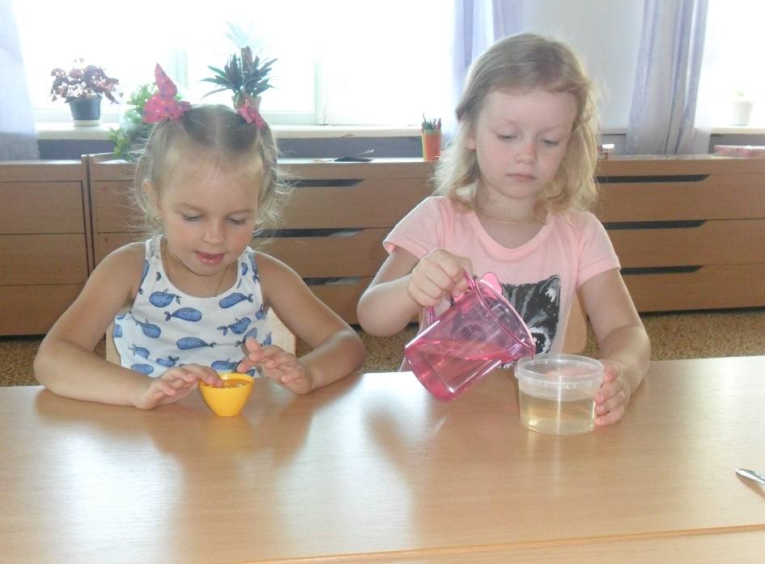
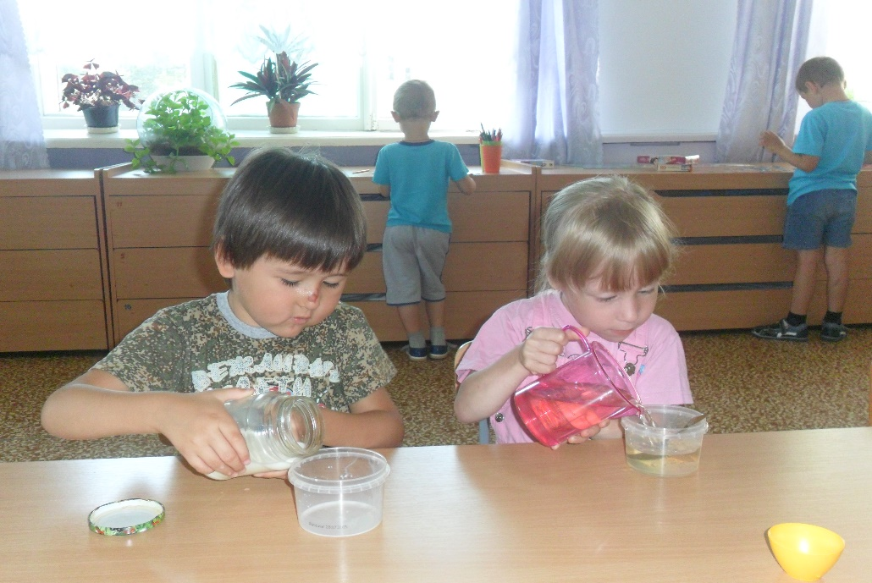
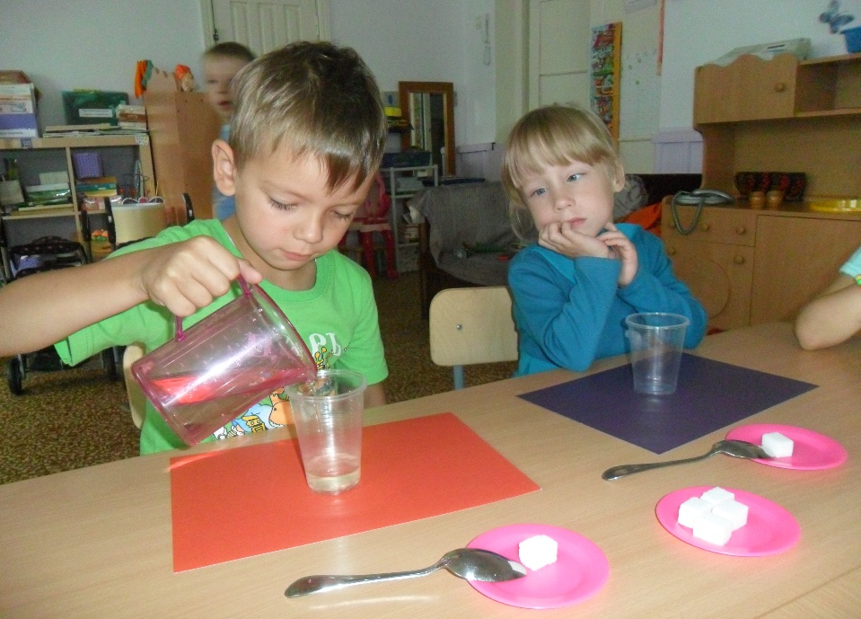
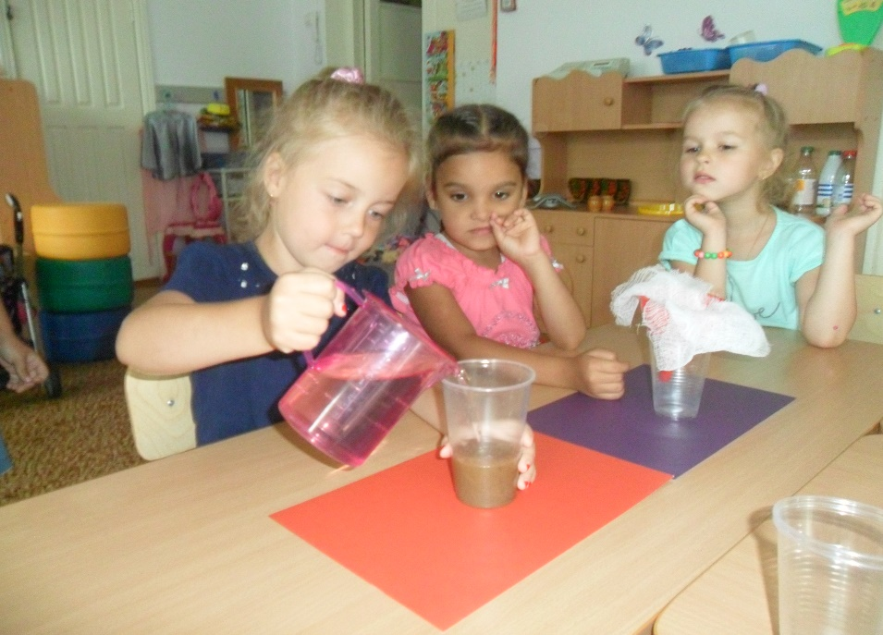
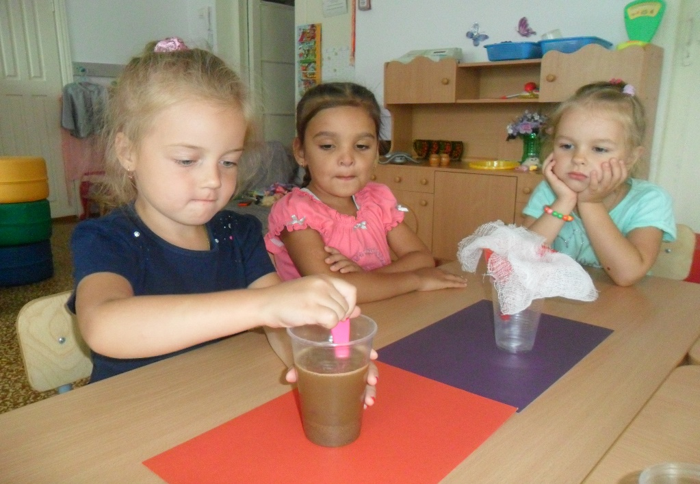
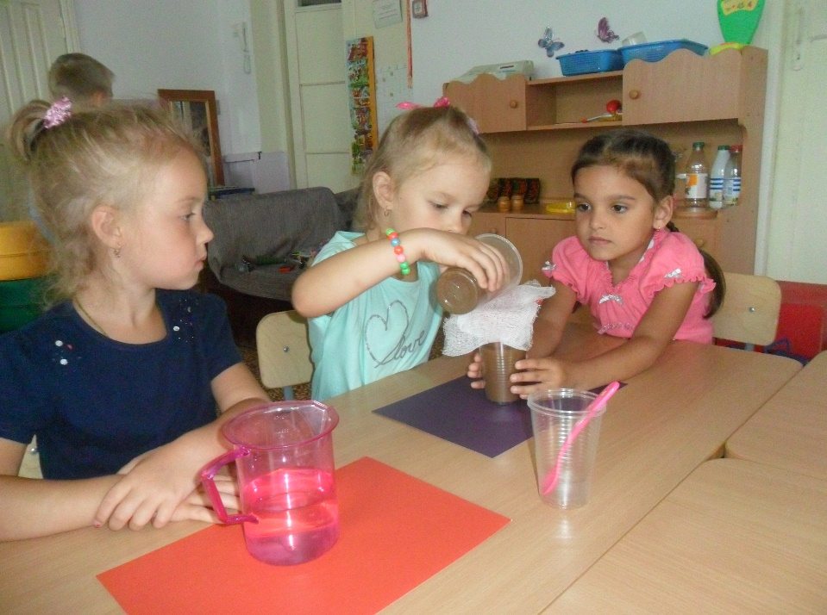
Опыты и эксперименты.

Slide 16
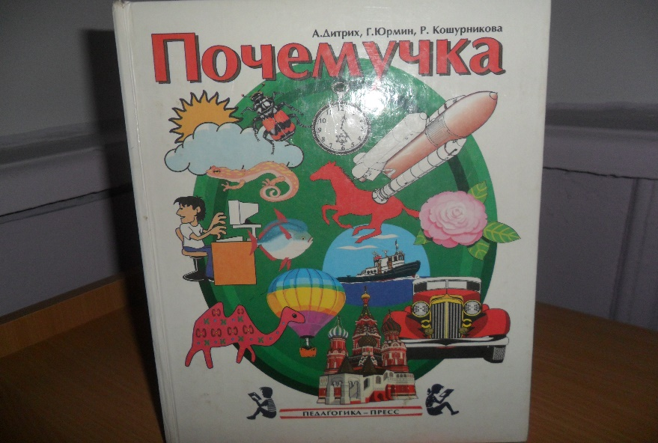
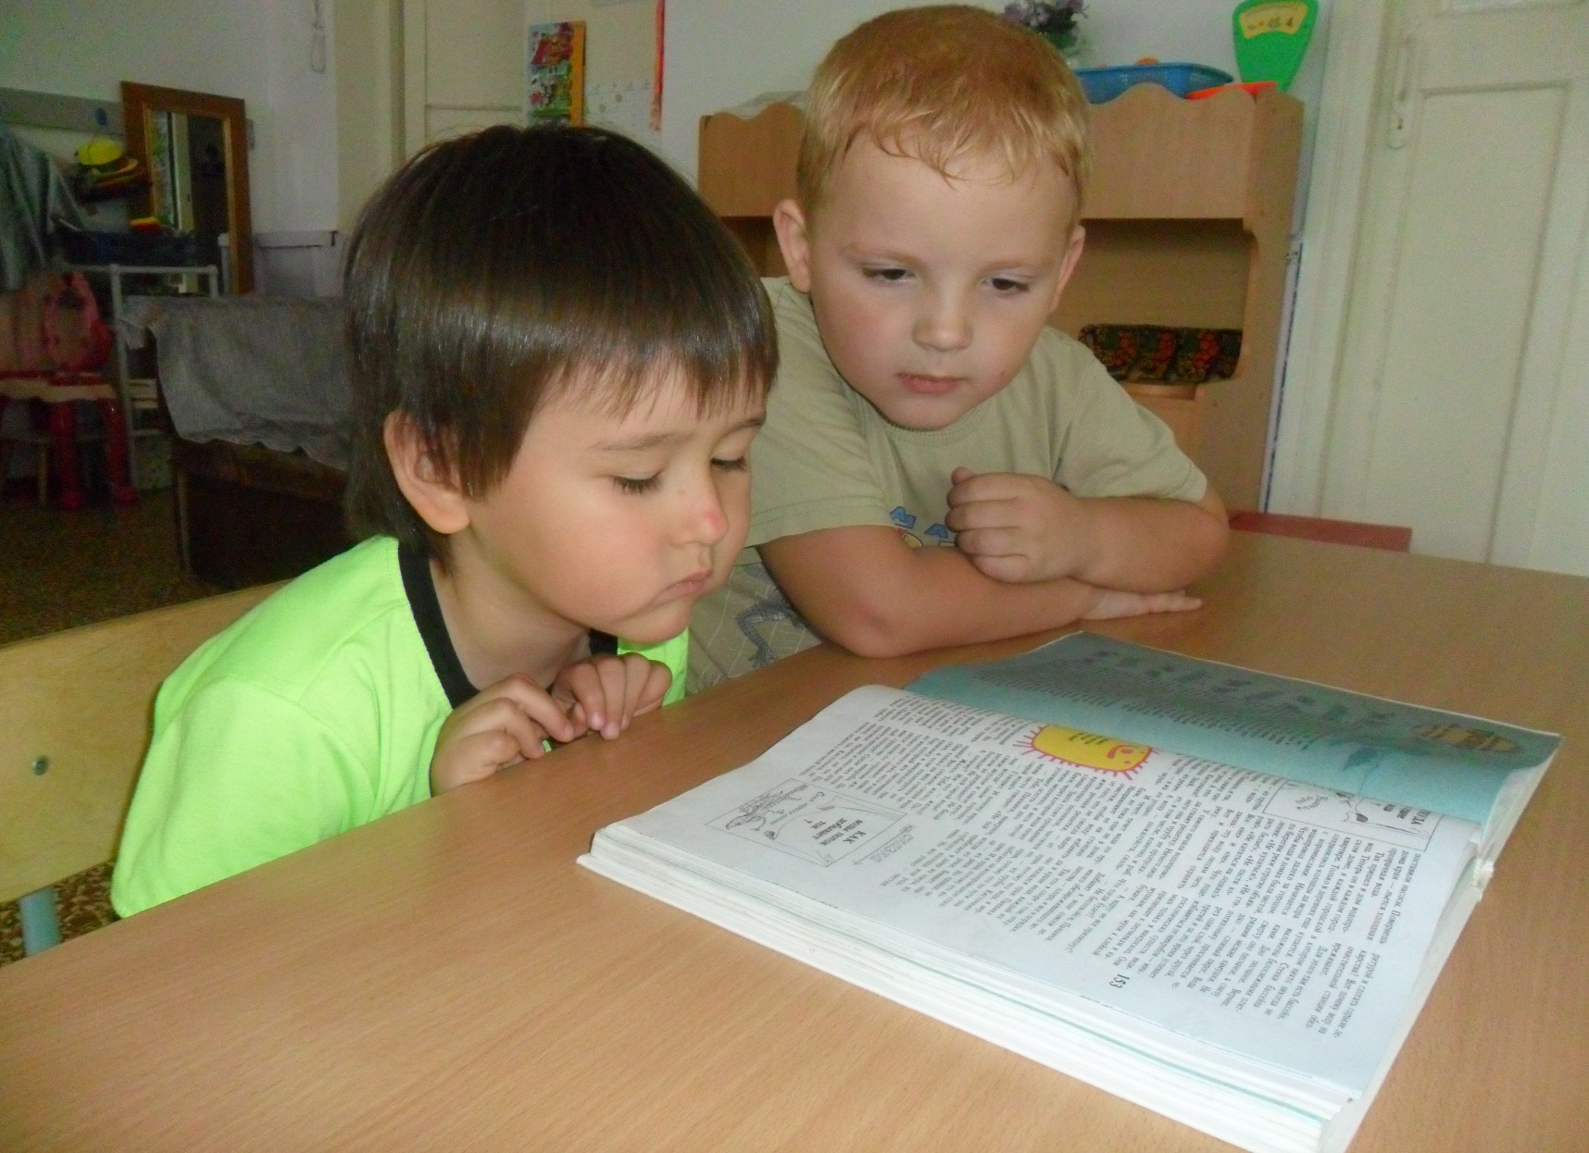
Чтение познавательной литературы.

Slide 17
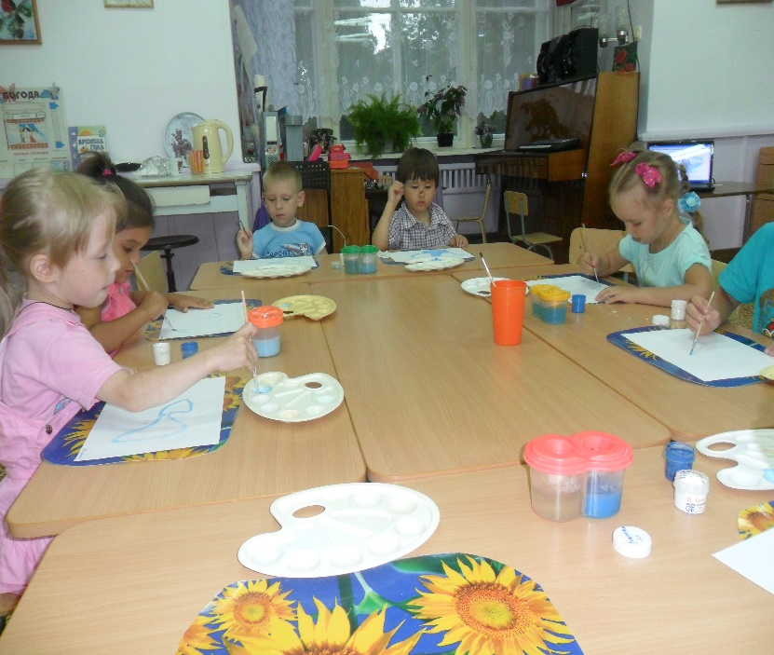
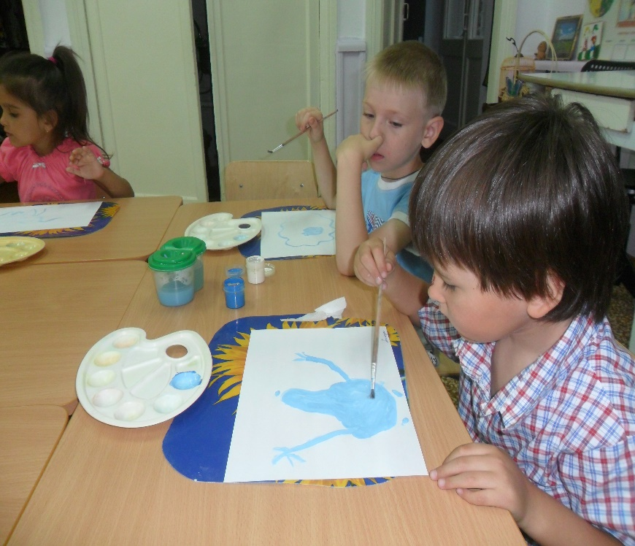
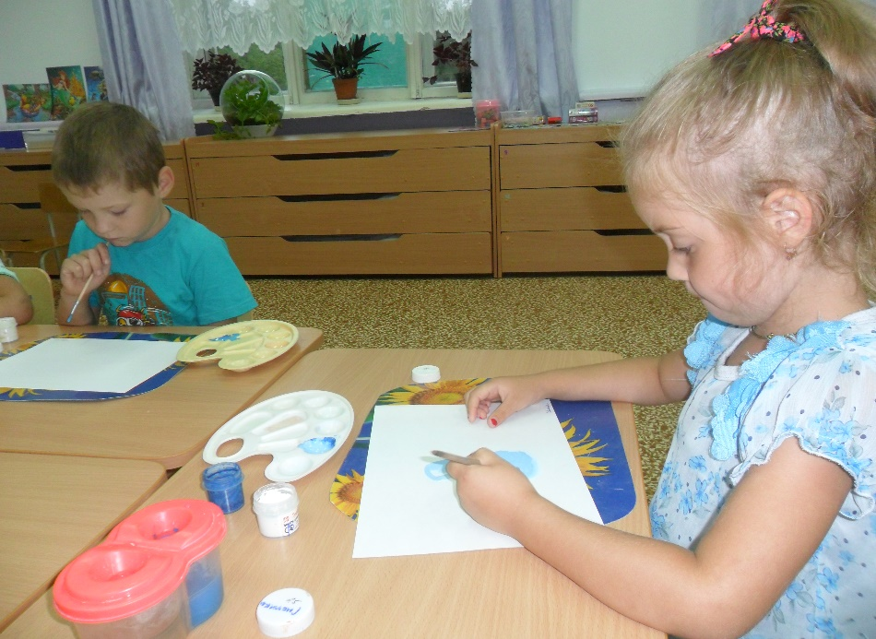
Художественно – эстетическая деятельность.

Slide 18
3 этап. Заключительный. Презентация проекта. Продукт проектной деятельности.
Практическая деятельность в центре природы.
Дидактические игры.
Опыты.
Эксперименты.
Проблемные и игровые ситуации.
Беседы по теме.
Изготовление общего творческого продукта.

Slide 19
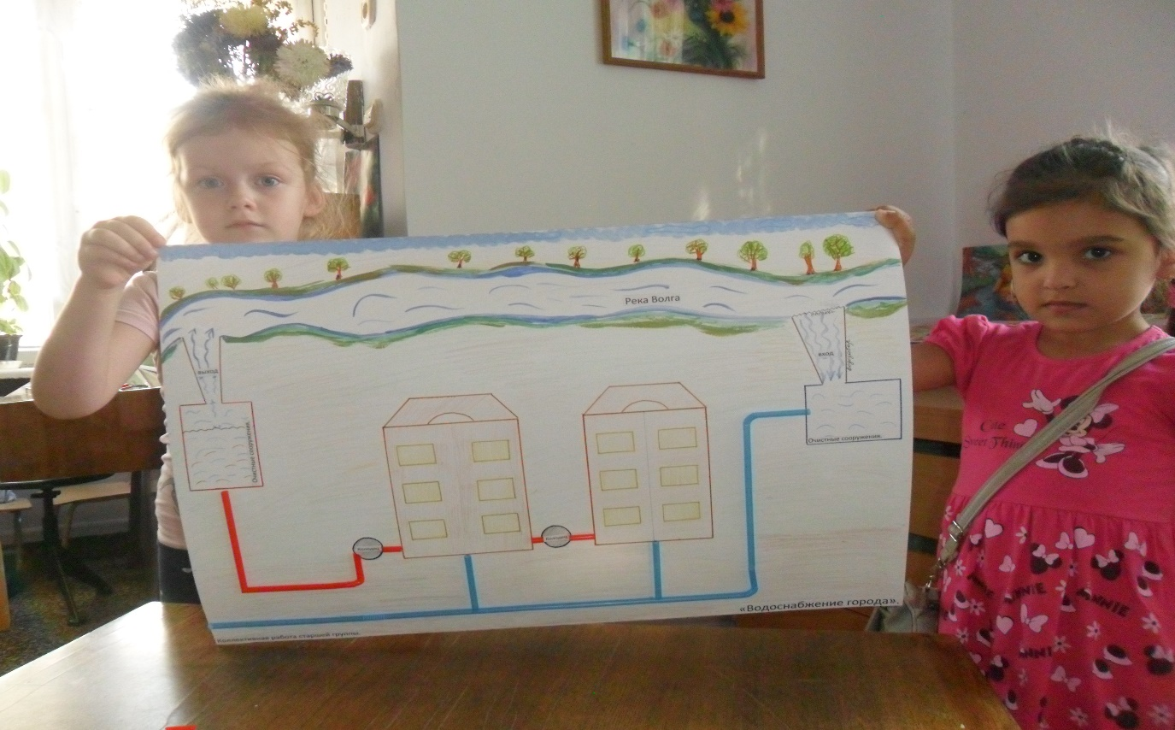
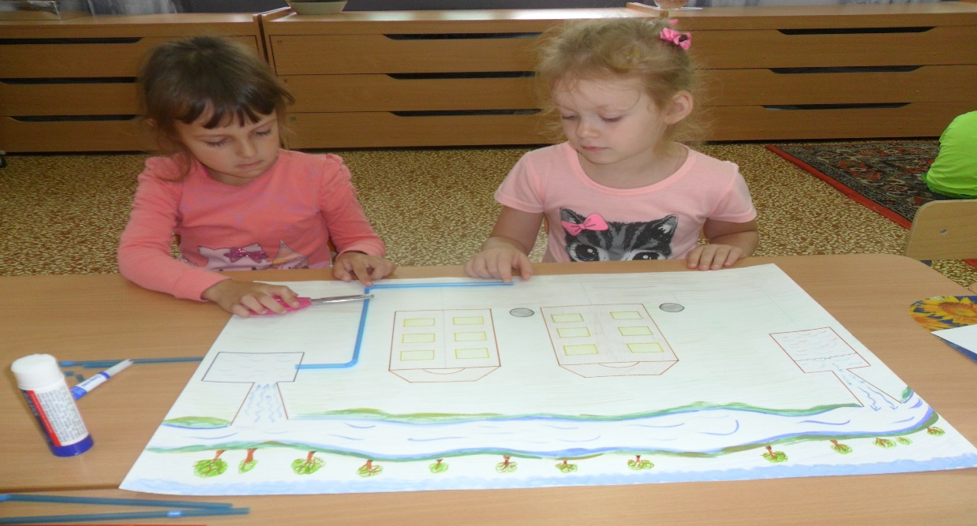
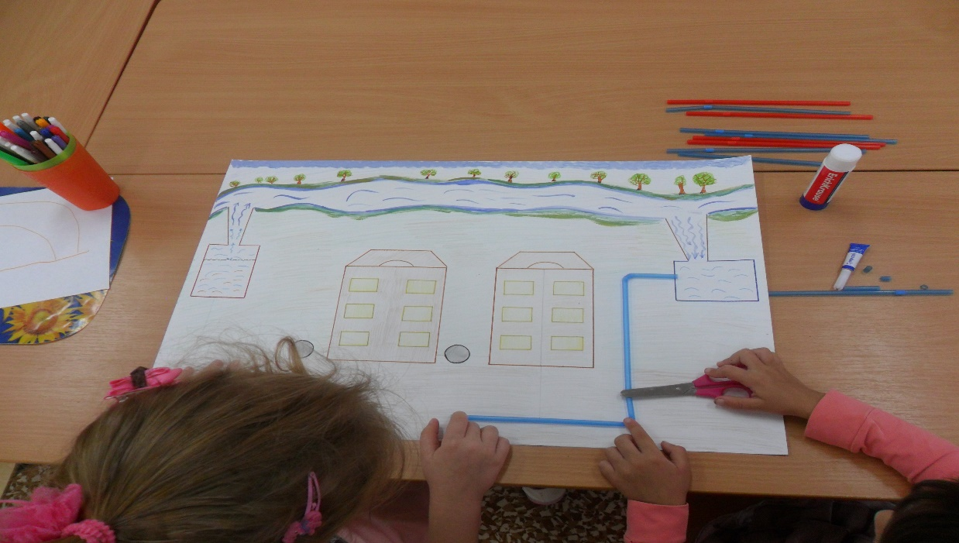
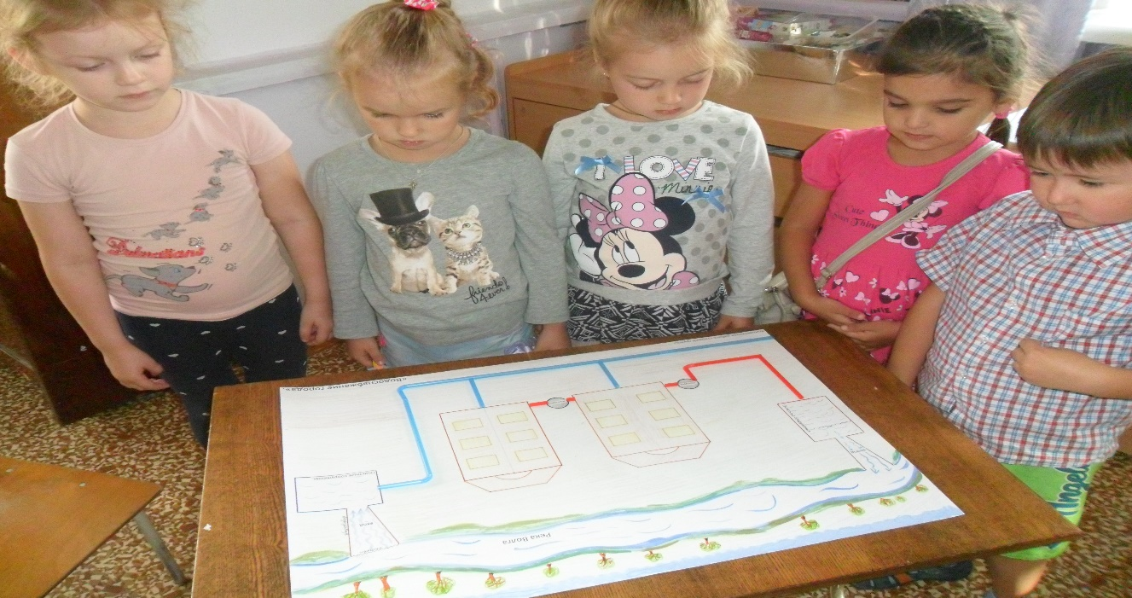
Создание коллажа

Slide 20
Человек, запомни навсегда: Символ жизни на земле –вода! Экономь ее и береги – Мы ведь на планете не одни! »
!
Спасибо за внимание!

